Slide 1

NÁZEV ŠKOLY: 2. základní škola, Rakovník, Husovo náměstí 3
AUTOR: Mgr. Jana Šváchová
DATUM VYTVOŘENÍ: květen 2013
NÁZEV: VY_32_INOVACE_18_Český jazyk 4. ročník
VZDĚLÁVACÍ OBLAST: Jazyk a jazyková komunikace
TÉMA: Slovesný čas minulý
ČÍSLO PROJEKTU: CZ.1.07/1.4.00/21.1427

Slide 2
Slovesný čas minulý

Slide 3
Anotace
Žáci 4. ročníku tvoří správné tvary sloves, doplňují je do vět.
Určují mluvnické kategorie sloves.
Tvoří věty.

Slide 4
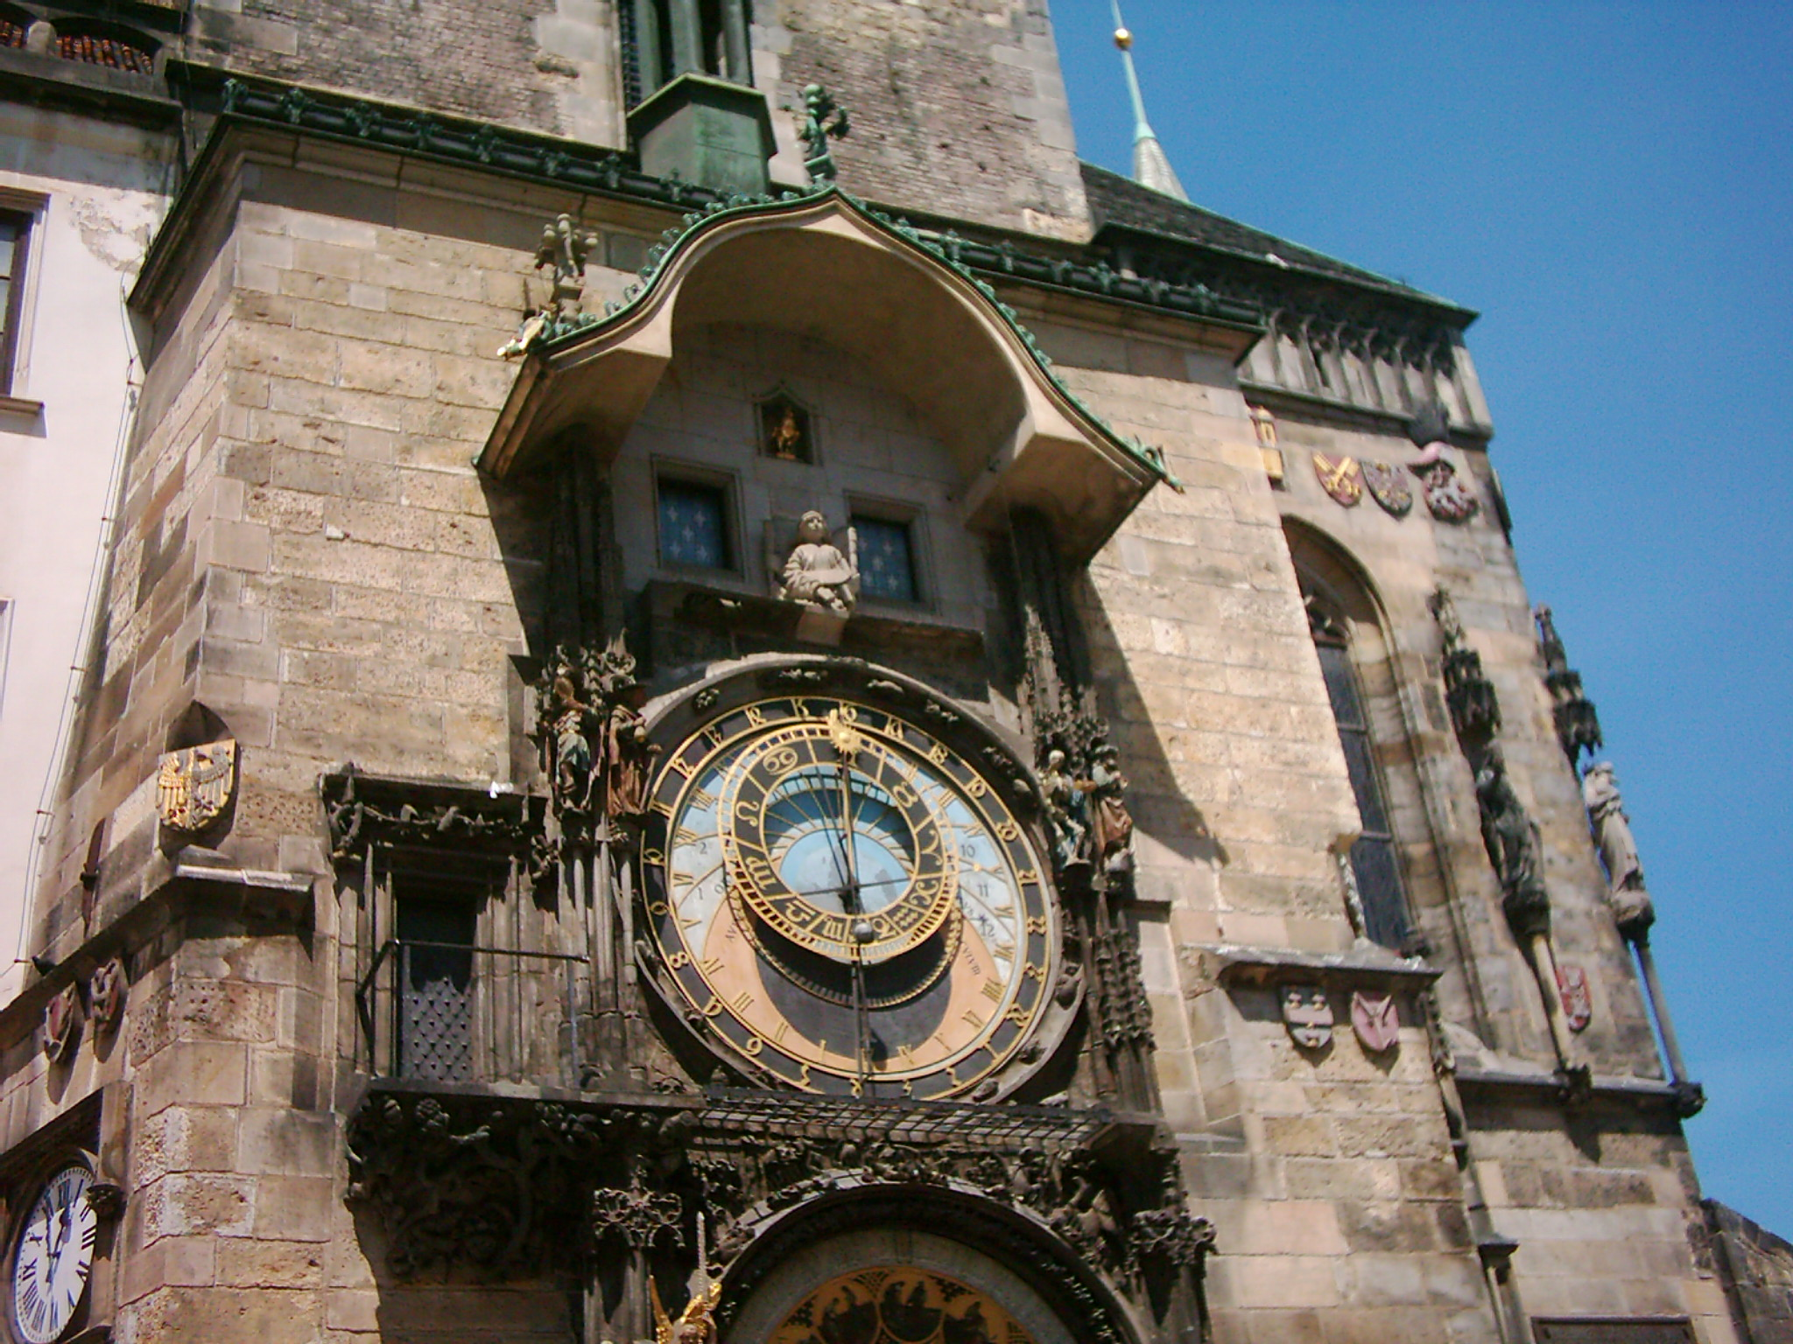
Nejprve jsem (roztrhnout) sáček s bonbony.
Ty se (rozsypat) na zem.
Hned jsem je (začít) sbírat.
Několik se jich (rozkutálet) pod sedadlo.
Alena se pro ně (sehnout).
(Ucítit) jsem ránu do hlavy.
To jsme se s Alenou (srazit) hlavami.
Víš, kde jsme s Alenou byli?
(Jet) jsme na rodinný výlet do Prahy.
(Naplánovat) jsme jej se sestrou.
(Mít) jsme dvě přání.
Nejprve jsme (chtít) do ZOO.
A pak jsme si (přát) jít na oběd k Mc Donaldu.
To nám rodiče (nechtít) dovolit.
(Přemluvit) jsme je, ale pod jednou podmínkou.
Že se v centru podíváme na nejznámější památku Prahy. Víš, co to je? http://www.orloj600let.cz/cs/index.shtml
klikni zde
Notes:
Žáci dávají slovesa v závore do správného tvaru v čase minulém. Ústně nebo písemně do sešitu.

Slide 5
1. os, č. j.
3. os., č. mn.
jsem roztrhnul
se rozsypaly
1. os, č. j.
3. os, č. j.
jsem začal sbírat
se rozkutálelo
3. os, č. j.
1. os, č. j.
1. os., č. mn.
se sehnula
ucítil jsem
jsme se srazili
Jeli jsme
Naplánovali jsme
Měli jsme
jsme chtěli
jsme si přáli jít
nechtěli dovolit
1. os, č. mn.
přemluvili jsme
3. os., č. mn.
Notes:
Kontrola první stránky. Žáci určují osobu a číslo sloves. Kontrola po kliknutí v pořadí zleva doprava a shora dolů.

Slide 6
Vytvořte věty o Pražském Orloji v čase minulém.
Orloj vznikl v roce 1410.
Postupně byl doplňován o další prvky.
Podle pověsti orloj sestrojil mistr Hanuš, kterého radní nechali
oslepit ze strachu, aby podobný stroj nemohl postavit i jinde v Evropě.
Ve skutečnosti žil mistr Hanuš mnohem později.
Orloj byl několikrát v historii poničen a znovu opravován.
Notes:
Zde věty o orloji k opsání. Žáci určují slovní druhy ve větách.

Slide 7
Zdroje
Text: vlastní text autora
Obrázek: vlastní fotografie autora

